Slide 1
Winterkonferenz SGV-USAM, 17. Januar 2020 Tradition, Wandel und Digitalisierung: Was muss Bildung leisten?
Martina Hirayama, Staatssekretärin

Slide 2
Schweizer Berufsbildung lebt vom Engagement der Betriebe
Stellewert / Image
Photo: SDBB
Photo: SDBB

Slide 3
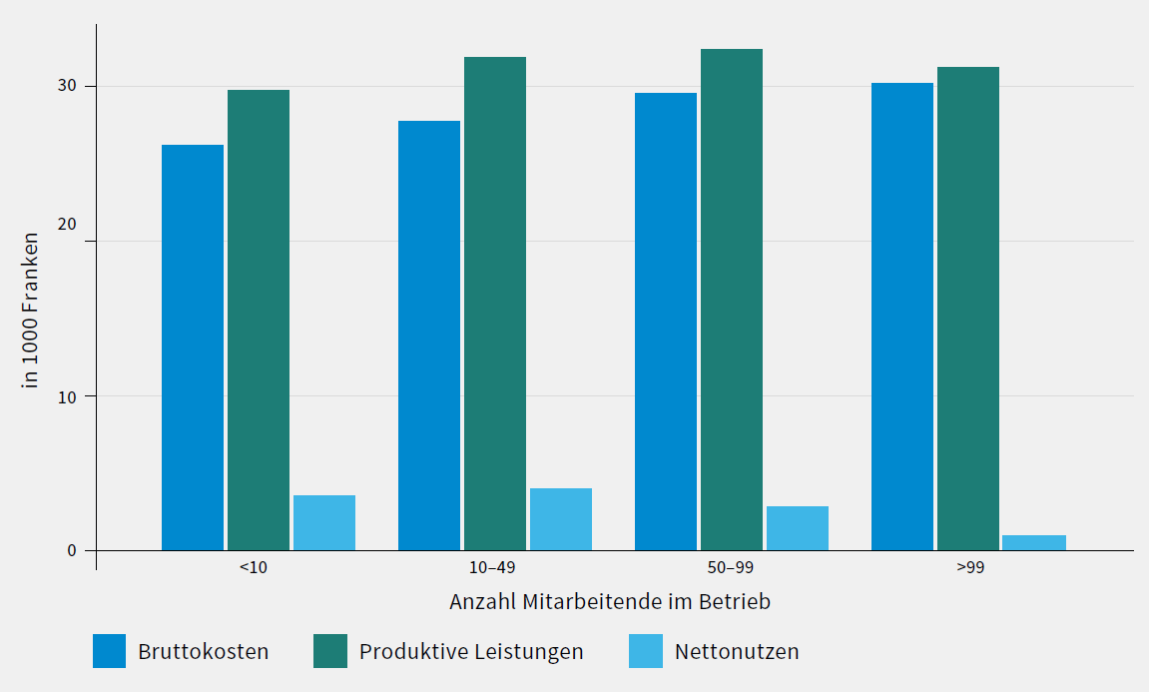
Ausbilden muss sich weiterhin für die Betriebe lohnen
Bruttokosten, produktive Leistungen und Nettonutzen für ein durchschnittliches Lehrjahr, nach Betriebsgrösse
Quelle: Gehret, A., Aepli, M., Kuhn, A. & Schweri, J. (2019). Lohnt sich die Lehrlingsausbildung für die Betriebe? Resultate der vierten Kosten-Nutzen-Erhebung. Zollikofen: Eidgenössisches Hochschulinstitut für Berufsbildung, S. 34

Slide 4
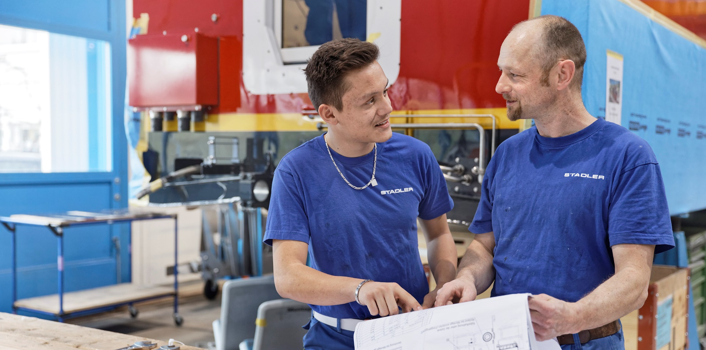
Innovationsland Schweiz setzt auf Berufsbildung
Stellewert / Image
Photo: Iris Krebs
Photo: Iris Krebs

Slide 5
Verbundpartnerschaft als Fundament der Berufsbildung
Stellewert / Image

Slide 6
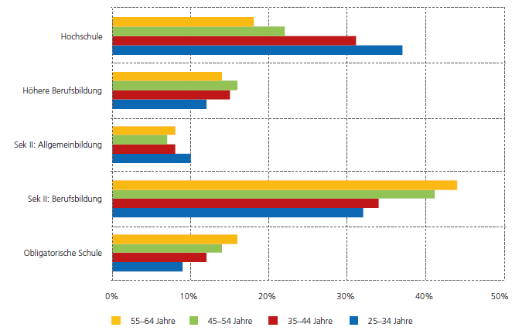
Trend zur Höherqualifizierung
Bildungsstand der Bevölkerung im Alter von 25 bis 64 Jahren nach Altersgruppen
Quelle: Bundesamt für Statistik 2019. Daten: 2016

Slide 7
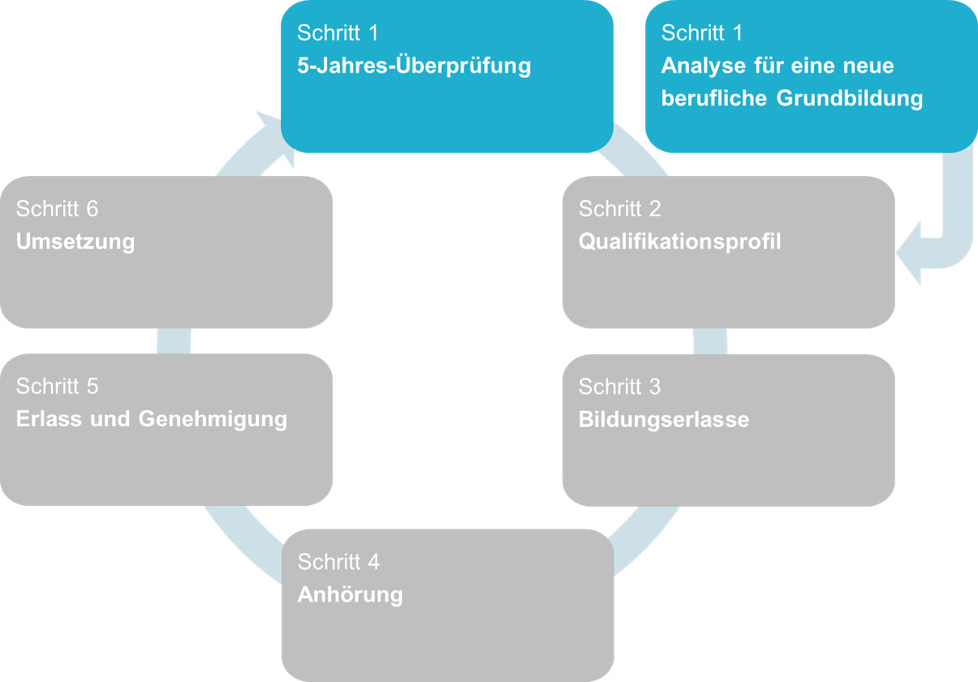
Trend zur Flexibilisierung
Reformprozess der beruflichen Grundbildung
Quelle: Handbuch Prozess der Berufsentwicklung in der beruflichen Grundbildung, SBFI. Photo: Iris Krebs

Slide 8
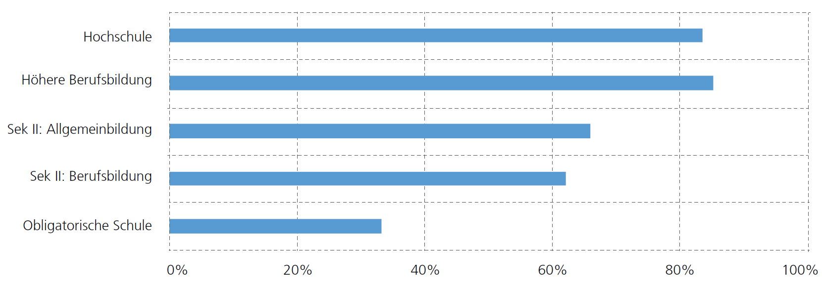
Trend zum lebenslangen Lernen
Beteiligungsquote an Weiterbildung nach Bildungsniveau
Quelle: Bundesamt für Statistik. Daten: 2016 MZB

Slide 9
Trend zu Austausch und Mobilität

Slide 10
Digitalisierung und neue Lerntechnologien
Stellewert / Image
digitalinform.swiss hat zum Ziel, Sie bei Ihren Digitalisierungs-Projekten bedarfsgerecht zu unterstützen.

Slide 11
Rahmenbedingungen: solide Finanzierung gewährleisten
Stellewert / Image
Photo: Parlamentsdienste Bern

Slide 12
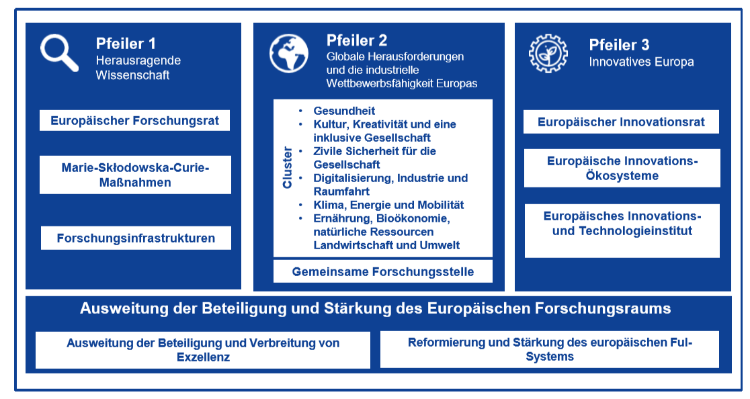
Rahmenbedingungen: internationale BFI-Zusammenarbeit
Horizon Europe
(2021–2027).
Vorläufige Struktur.
Quelle: Europäische Kommission

Slide 13
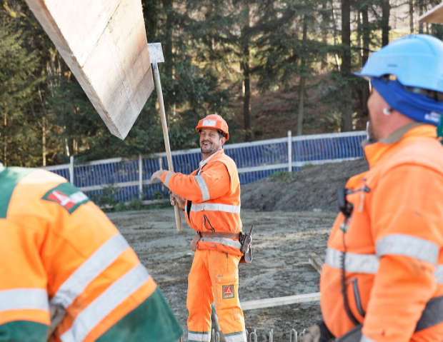
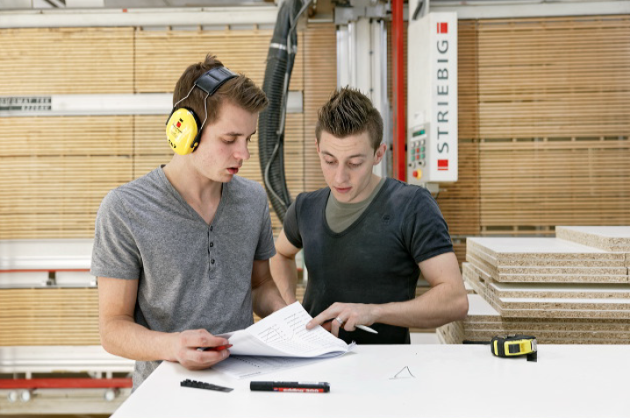
BFI – Danke für die Zusammenarbeit!
Stellewert / Image
Photos: Iris Krebs

